Slide 1
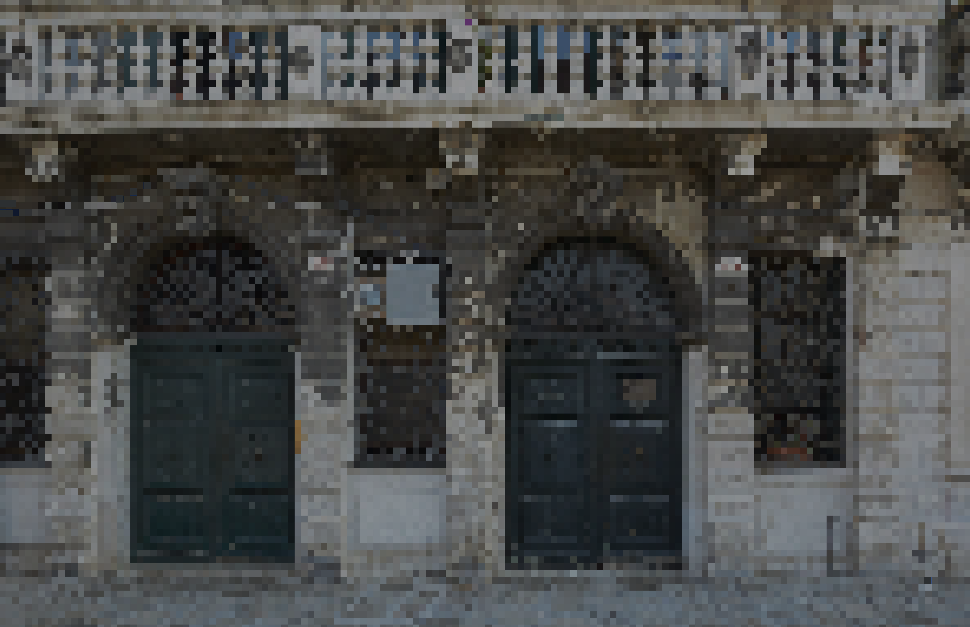



P. Paleocapa
Eccomi, ho trovato un soluzione, le dighe sono gia’ in costruzione e in poco tempo sono sicuro che riusciremo a migliorare la situazione del porto

Slide 2


MESSAGGERO
Ma e’ fantastico signor Paleocapa, ci ha salvato, sono pronto a scommettere che il suo aiuto non verra’ scordato facilmente

Slide 3
P. Paleocapa
Non sono riuscito a trova re una soluzione al problema, non ne sono stato capace,

Slide 4
MESSAGGERO
Non si abbatta compirà azioni memorabili in futuro

Slide 5
P. Paleocapa
Eccomi, ho trovato un soluzione parziale, la prima diga e’ gia’ in costruzione, per la seconda ci sto lavorando

Slide 6
MESSAGGERO
Grazie per il suo aiuto, questa soluzione ci farà guadagnare tempo

Slide 7
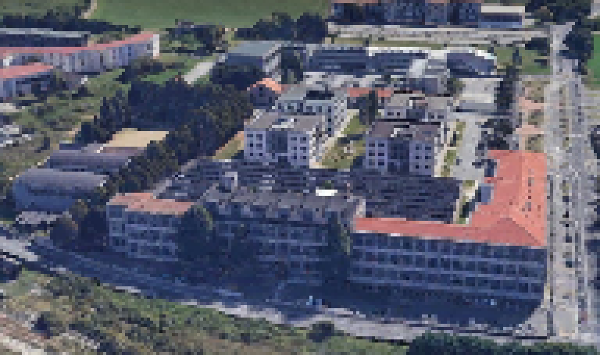

Immagine del paleocapa
Itis Paleocapa,
Bergamo,
2019
Itis Paleocapa, Bergamo, 2019

Slide 8
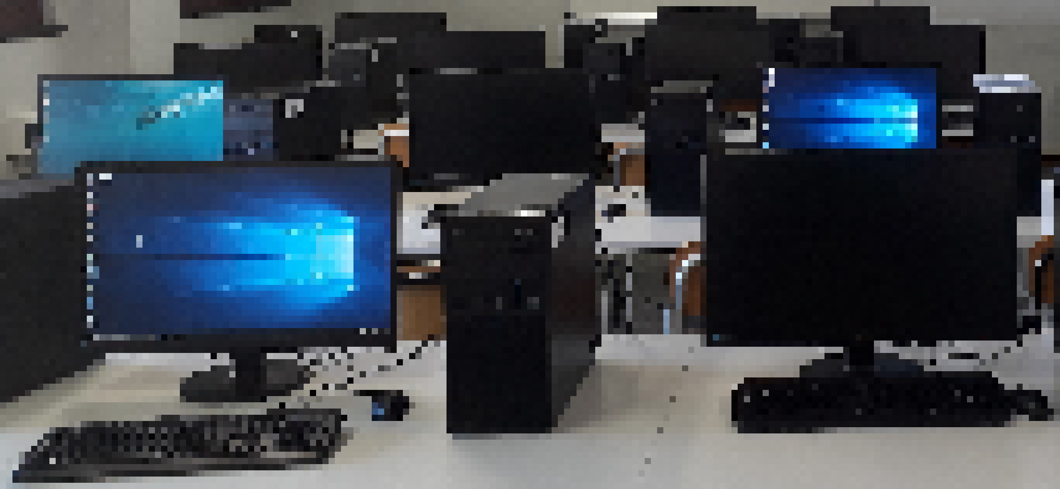
Laboratorio di Informatica

Slide 9

Bap
Fil
Sechi
Paleocapa era davvero un grande, potremmo farci un gioco
Non a caso la nostra scuola porta il suo nome

Slide 10
Bap
Fil
Sechi
Certo che Paleocapa ha fatto cose importanti ma a Venezia ha toppato

Slide 11
Bap
Fil
Sechi
Peccato che a Venezia Paleocapa non ce l’ abbia fatta per un pelo

